Slide 1
Νευρικό Σύστημα
Δομή, Λειτουργίες και Ρόλοι του Νευρικού Συστήματος

Slide 2
Εισαγωγή
Το νευρικό σύστημα μαζί με το ενδοκρινικό σύστημα συμβάλλουν στην ομοιόσταση, ελέγχοντας τις λειτουργίες του οργανισμού.
Παρέχει την ικανότητα αντίληψης και αντίδρασης στις μεταβολές του περιβάλλοντος.

Slide 3
Δομή του Νευρικού Συστήματος
Το νευρικό σύστημα αποτελείται από:
- Κεντρικό Νευρικό Σύστημα (ΚΝΣ): εγκέφαλος και νωτιαίος μυελός.
- Περιφερικό Νευρικό Σύστημα (ΠΝΣ): νεύρα.

Slide 4
Νευρικός Ιστός
Αποτελείται από δύο ειδών κύτταρα:
- Νευρώνες: δομικές και λειτουργικές μονάδες του συστήματος.
- Νευρογλοιακά κύτταρα: παρέχουν θρεπτικά συστατικά και απομακρύνουν άχρηστες ουσίες.

Slide 5
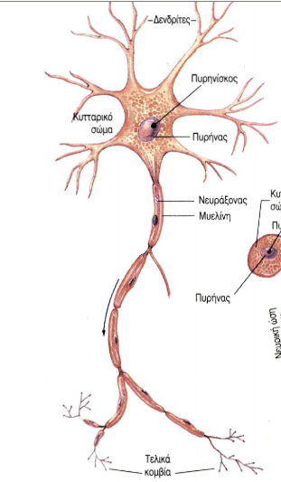
Νευρώνες
Κάθε νευρώνας αποτελείται από:
- Κυτταρικό σώμα: περιέχει τον πυρήνα.
- Δενδρίτες: μικρές αποφυάδες με διακλαδώσεις.
- Νευράξονα: αποφυάδα που φτάνει μήκος έως 1 μέτρο.

Slide 6
Νευρώνες
Τύποι νευρώνων:
- Αισθητικοί: μεταφέρουν μηνύματα από το σώμα στο ΚΝΣ.
- Κινητικοί: μεταφέρουν μηνύματα από το ΚΝΣ στα όργανα.
- Ενδιάμεσοι: βρίσκονται αποκλειστικά στον εγκέφαλο και στο νωτιαίο μυελό
κατευθύνουν τα μηνύματα στις κατάλληλες περιοχές του εγκεφάλου ή του νωτιαίου μυελού.
Μεταφέρουν επίσης τα μηνύματα από μία περιοχή του εγκεφάλου ή του νωτιαίου μυελού σε μία άλλη
και τελικά στους κατάλληλους κινητικούς νευρώνες.

Slide 7
Νευρογλοιακά Κύτταρα
Τα νευρογλοιακά κύτταρα:
- Παρέχουν θρεπτικά συστατικά στους νευρώνες.
- Απομακρύνουν άχρηστες ουσίες.
- Μονώνουν τον νευράξονα και επιταχύνουν τη μεταφορά της νευρικής ώσης.

Slide 8
Ενδιαφέροντα Στοιχεία
- Ο εγκέφαλος περιέχει περίπου 100 δισεκατομμύρια νευρώνες.
- Το συνολικό μήκος των αποφυάδων τους φτάνει τα 2.000.000 km.
- Μετά την ηλικία των 30 ετών, οι νευρώνες μειώνονται σταδιακά, με απώλεια 44% του βάρους του εγκεφάλου μέχρι τα 75 χρόνια.

